Slide 1
아두이노 게임 보고서
양동혁
2018.7.29

Slide 2
목차
Meggy.jr 소개
게임 기획
구현
평가
Notes:
발표순서는 대충 이러합니다.

Slide 3
요약문
기초단계에서 는 어떤게임을 만들것인지 또 그 게임은 어떻게 코드를짜고
만들것인지를 계획하였고 구현단계에서 는 게임의 코드를 짜면서 이
코드에는 어떤함수가 들어가야 하는가를 선생님과 얘기를하여
도움을 얻어 제작할수 있었고 평가단게에서 는 내가 처음에 계획한
시작화면은 사라졌지만 다른것들은 잘만든 것 같다는 평가를 했고
부족한점(코드 사용능력,함수)을 보완하여 다른게임을 만들고싶다.
Notes:
아래에있는 글 말하기

Slide 4
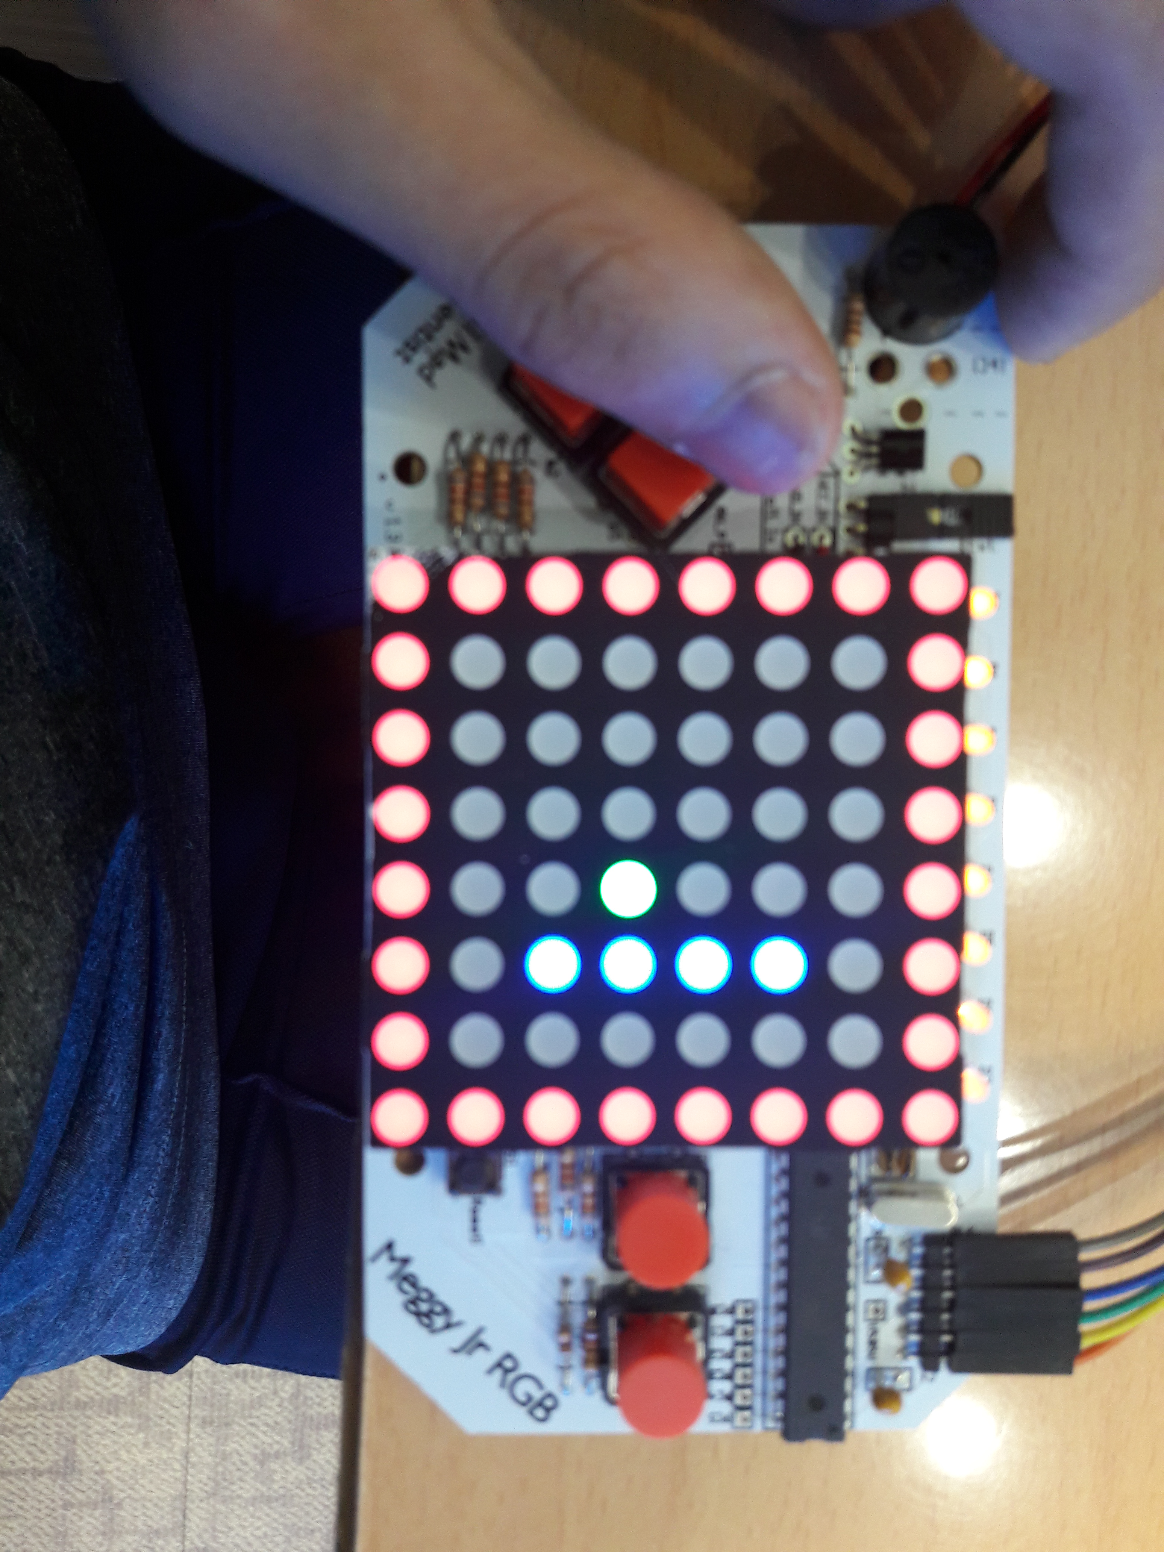
Meggy.jr 소개
Meggy.jr은 RGB LED Matrix와 6개의 버튼으로 구성되어 있는 게임 플랫폼이다. 아두이노 스케치로 코드를 짠 후, USBtoTTL를 연결해 업로드 한다. 사용하기 위해서는 Meggy Jr. 전용 라이브러리를 설치해야 한다. 설치 후 아두이노 스케치에서 라이브러리를 추가하면 관련 코드를 사용할 수 있다. 그 코드의 종류로는 다음과 같은 것들이 있다.
- DrawPx :픽셀 그리기
- SetAuxLEDs :위에 있는 보조 LED 조작
- DisplaySlate :화면에 변경사항 적용
Notes:
아래에있는 글들 말하기

Slide 5
게임 기획
전체 구조
전체 구조는 시작화면-플레이어 생성-플레이-끝 으로 구성되어 있다. 각 부분을 세부적으로 살펴보면 다음과 같다.
- 시작
시작화면은 DisplaySlate 함수를 사용하여 바탕화면에 go 라는 문구를 쓰려고 하였다.
- 플레이
플레이어를 버튼으로 움직이고, 주변에 랜덤하게 바람이 분다. 이를 맞으면 점수가 깎이고, 그렇지 않은 동안에는 시간에 따라 자동으로 점수가 증가한다.
- 끝
점수가 0이하로 떨어져 게임오버가 되었을 때 전체화면을 빨간색으로 표시후 게임을 다시 시작한다.
Notes:
아래에있는 글 말하기

Slide 6
게임 기획
인터페이스
- 화면
화면 둘레에 빨간색 벽이 있고, 이 밖으로는 플레이어가 나갈 수 없다. 하지만 바람은 이 벽부터 불어오고, 이를 통해 플레이어는 바람이 어디서 불어올 지를 예측하고 피할 수 있다. 또한 위에 보조 LED를 통해 점수를 실시간으로 표시한다.
- 버튼
좌, 우, 상, 하 버튼을 사용하면 이에 맞게 플레이어가 움직인다.
Notes:
아래에있는 글말하기

Slide 7
구현
인터페이스
- 화면
기획 의도대로 다음 사진과 같이 구현하였다.
- 버튼
-기획대로 진행하면서 CheckButtonsDown 함수와 CheckButtonsPress라는 함수 중 CheckButtonsPress라는 것의 변화를 감지함
- 한 번 누를 때에 한 칸 움직이는 방식으로 구현함
- 플레이어가 맵의 경계 부분에 있을 경우에는 움직임을 제한함.
Notes:
인터페이스중 화면은 다음사진과 같이 구현하였고 코드는 오른쪽에 있는것을 사용하였다

Slide 8
구현
시작
기획 의도에 비해 시작 화면이 필요하지 않다 판단되어 실제로 구현하지 않았다.
Notes:
글말하기

Slide 9
구현
플레이
- 플레이어를 버튼으로 움직임
- 바람에 맞는지의 여부에 따른 점수 증감
- 랜덤으로 바람이 부는 것
- 바람 두 개가 각각 위 아래 방향, 그리고 좌 우 방향으로 랜덤한 위치에서 생성, 한쪽 방향으로 진행
- 바람이 한 칸씩 진행하는 것이 플레이어의 움직임과 독립적으로 작용할 수 있도록 타이머를 사용
Notes:
글 말하기

Slide 10
구현
점수시스템
- 바람에 따른 점수 증감
바람의 위치와 플레이어의 위치가 같으면 점수가 깎이고,
그렇지 않을 경우에는 타이머를 사용하여 자동적으로 일정 시간마다 점수가 증가하게 구현
- 점수 표시
보조 LED 등은 이진수로 작동하기에, 내부적으로 점수 증가는 2를 곱하고, 점수 감소는 2로 나누는 방식을 사용하였다.
-> 겉에서 보기에는 한 칸씩 증감으로 보이는 효과를 유도하였다.
Notes:
글 말하기

Slide 11
구현
게임 완료
게임을 만들며 굳이 넣을필요가 없다고 판단하여 구현하지 않음.
Notes:
글 말하기

Slide 12
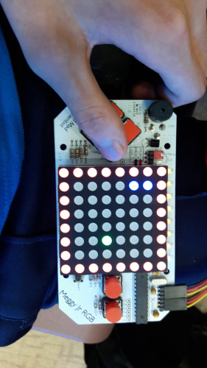
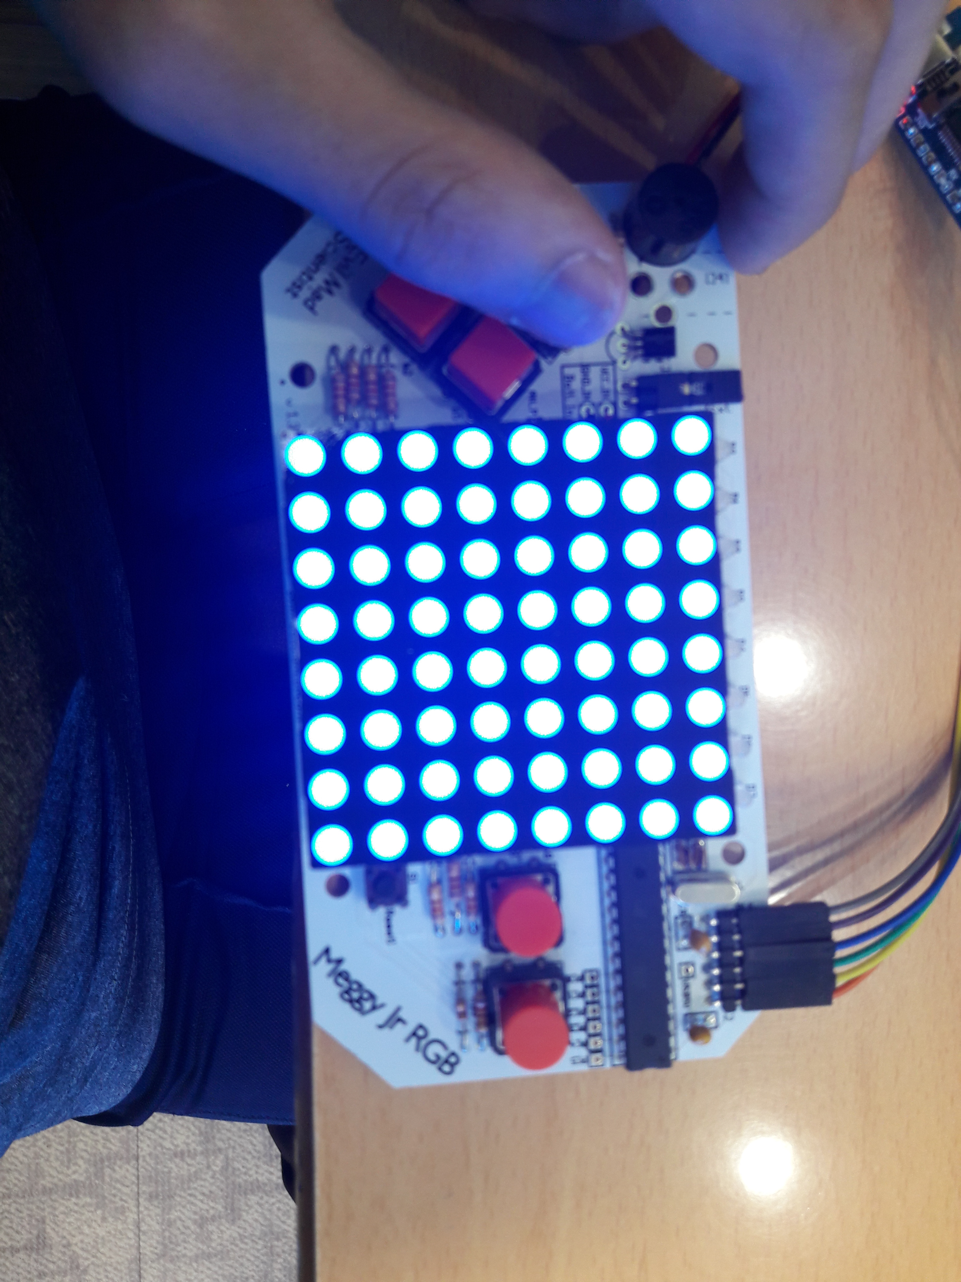
구현
끝
점수가 최종적으로 1보다 작아지면, 즉 보조 LED가 모두 꺼지게 되면, 플레이를 종료하고 게임 오버 화면을 표시하였다.
게임오버 화면은 아래에 있는 그림과 같다.
Notes:
끝은 점수가 1보다 작아질시 플레이를종료하고 게임오버화면을 표시하였다. 여기에사용한코드는 아래와같다

Slide 13
평가
기획과 실제 결과물 비교
- 게임 시작 화면의 유무
기획단계에서는 생각하였지만, 한 가지 게임만 들어가고, 로딩 시간이 따로 필요하지 않다는 점에서 굳이 넣을 필요가 없었다.
- 세부적 버튼 인터페이스 디자인
기획 당시에는 누르면 계속 갈지, 아니면 한번만 움직일 지에 대한 결정을 따로 내리지 않았으나, 구현을 진행하면서 한번만 움직이는 방식을 채택했다.
- 점수 체계 기획 당시에는 단순히 점수의 증감만을 생각했으나, 실제 구현에서는 보조 LED가 이진법으로 구동됬기에 점수의 증감을 곱셈 및 나눗셈을 활용하여 구현하였다.
Notes:
글말하기

Slide 14
평가
어려웠던 점과 해결 방법
-바람이 불기 시작하는 위치를 랜덤으로 선정하는 것에 어려움
-선생님과 상의하여 random 함수의 사용법을 알게됨
-첫 번째 바람은 x위치를 랜덤으로, 두 번째 바람을 y 위치를 랜덤으로 설정함.
Notes:
글말하기

Slide 15
평가
배운 점 및 향후 계획
게임을 만들며 아두이노 게임코드를 만들수있게 되었고 만들면서 바람을 랜덤으로
불게하는 코드가 어려웠고 다음게임을 만들때에는 이런점을 보완하여 만들고싶다.
Notes:
글말하기

Slide 16
끄으으으으으으읕
감사합니다!
Notes:
감사인사하기

Slide 17
게임에 사용한 코드들
if(Button_Down && y > 1){
// ClearSlate();
DrawPx(x, y, Dark);
y = y-1;
}
if(Button_Right && x < 6){
// ClearSlate();
DrawPx(x, y, Dark);
x= x+1;
}
if(Button_Left && x > 1){
// ClearSlate();
DrawPx(x, y, Dark);
x= x-1;
}
if(Button_Up && y < 6){
// ClearSlate();
DrawPx(x, y, Dark);
y = y+1;
Int wind_x = random(20)%6+1;
int wind_y = 7;
int wind2_x = 7;
int wind2_y = random(30)%6+1;
t = millis();
if((t-ot) > 100){
if (point_flag&& point >1 ) {
float tmp = point;
point /= 8;
if (point < 0.25) point = tmp / 4;
if (point < 0.25) point = tmp / 2;
point_flag = 0;
}
int wind_x = random(20)%6+1;
int wind_y = 7;
int wind2_x = 7;
int wind2_y = random(30)%6+1;
t = millis();
if((t-ot) > 100){
if (point_flag&& point >1 ) {
float tmp = point;
point /= 8;
if (point < 0.25) point = tmp / 4;
if (point < 0.25) point = tmp / 2;
point_flag = 0;
}
.
wind_y--;
wind2_x--;
ot = millis();
}
if (wind_y <1){
for (int i = 1; i < 7; i++){
DrawPx(wind_x, i, Dark);
}
wind_y = 7 + random(50)% 8;
wind_x = random(20)% 6 + 1;
}
if (wind2_x < 1){
for (int i = 1; i < 7; i++){
DrawPx(i, wind2_y, Dark);
}
wind2_x = 7 + random(10)%8;
wind2_y = random(30)% 6 + 1;
}

Slide 18
게임에 사용한 코드
.
wind_y--;
wind2_x--;
ot = millis();
}
if (wind_y <1){
for (int i = 1; i < 7; i++){
DrawPx(wind_x, i, Dark);
}
wind_y = 7 + random(50)% 8;
wind_x = random(20)% 6 + 1;
}
if (wind2_x < 1){
for (int i = 1; i < 7; i++){
DrawPx(i, wind2_y, Dark);
}
wind2_x = 7 + random(10)%8;
wind2_y = random(30)% 6 + 1;
}
void screenColor(int color){
ClearSlate();
for (int i = 0; i < 8; i++){
for (int j = 0; j < 8; j++){
DrawPx(i, j, color);
}
}
DisplaySlate();
delay(100);
}
if (point < 1){
for (int i = 0; i < 3; i++){
screenColor(Red);
screenColor(Blue);
}

